Slide 1
Desenvolvimento
Fizemos um Site corrido, com seu conteúdo
disposto apenas em uma única página.
Utilização muito simples e direta, focado no
desempenho para que nossos usuários tenham
um bom manuseio e visão de nossa proposta.

Slide 2
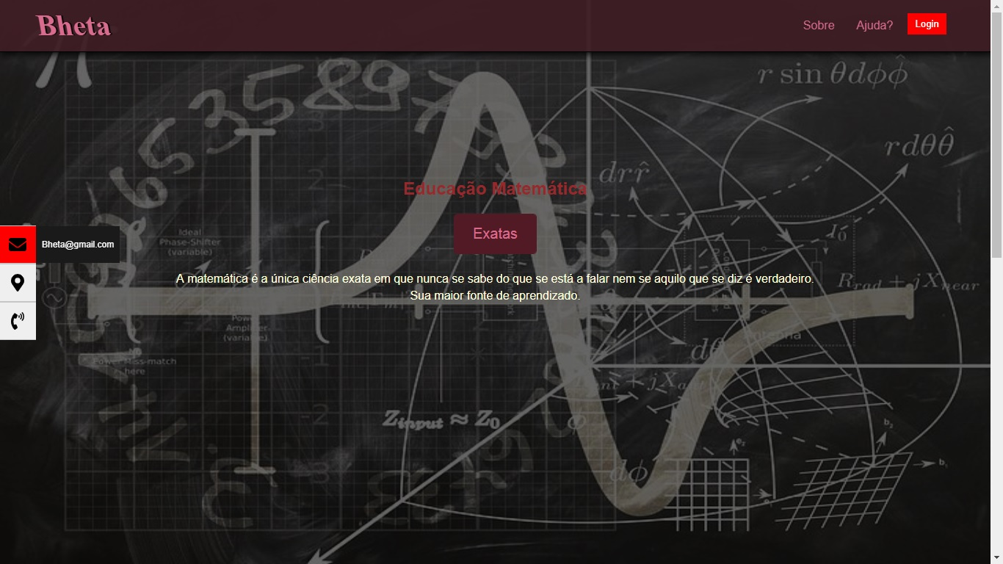
Tela Inicial

Slide 3
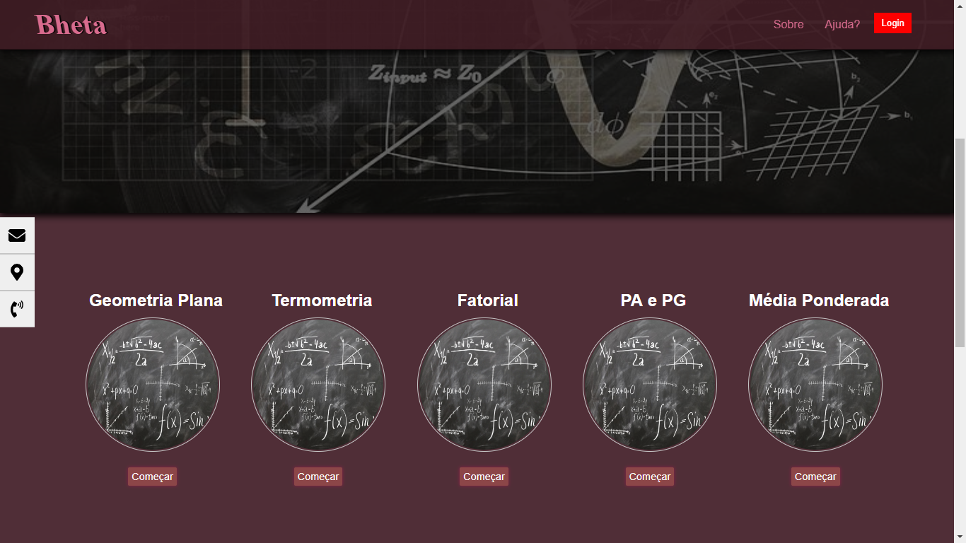
Apresentação dos Programas

Slide 4
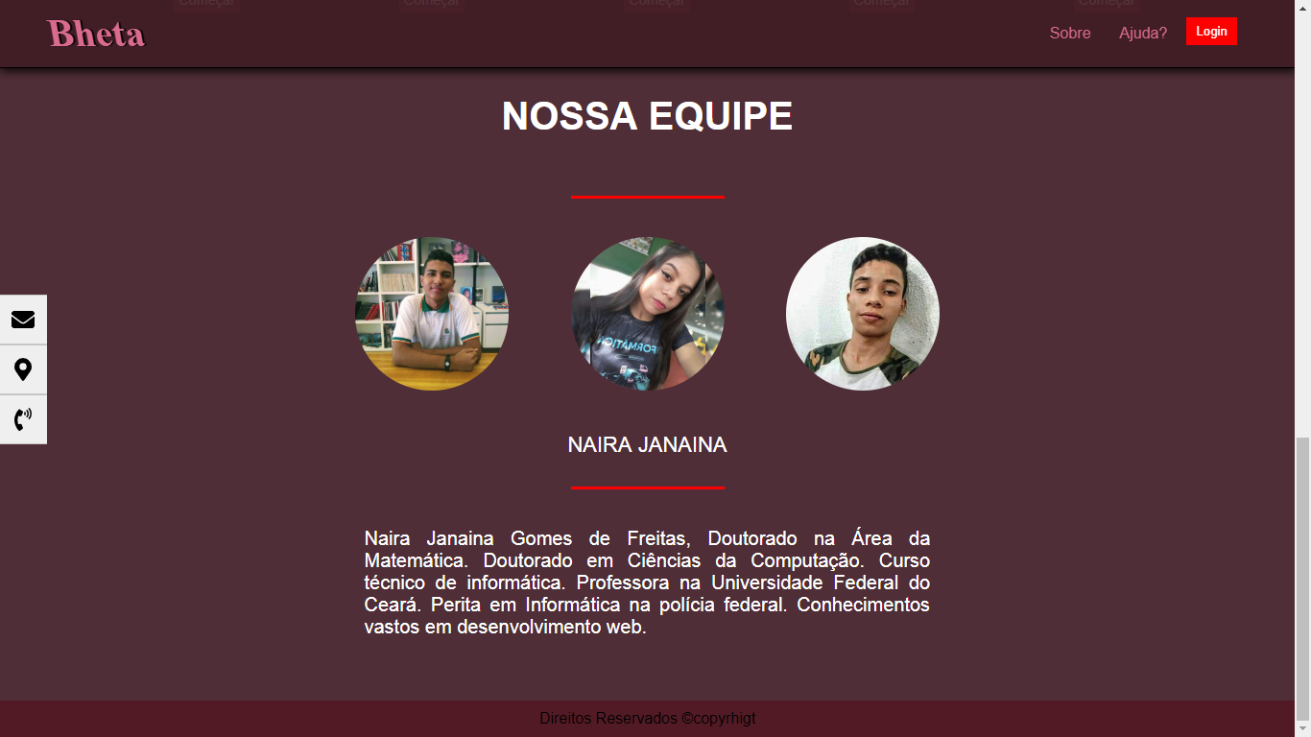
Apresentação dos Patrocinadores

